Slide 1
Byrumsanalyse
Fang din by 2024
En ny skønhed

Slide 2
Byrum kalder vi de udendørs områder, der ligger mellem husene og bygningerne. Alt det der er mellem bygningerne. Det er gaderne vi går og cykler eller kører i bil på, men det er også pladser, legepladser, parker og torve. Byrum kan både være i lille skala, som et gadekær, eller i stor skala, som Rådhuspladsen eller Banegårdspladsen. Byrum er der hvor mennesker mødes, der hvor en stor del af vores liv og hverdag udspiller sig – især om sommeren!

Slide 3
Vores oplevelse og vores glæde ved byrum påvirkes af mange forskellige ting: - Hvordan er arkitekturen/bygningerne omkring byrummet? - Hvilke materialer er der anvendt (træ, metal, mursten m.m.)? - Hvordan bevæger man sig igennem byrummet – er der stier? En vej i gennem? - Hvordan er skalaen? Dvs. er ting store eller små? - Er der træer, blomster, buske eller ikke? - Kan man gøre ophold – f.eks. sætte sig på en bænk? - Hvordan er det med støj, lugt, lys og vind i byrummet? - Er rummet planlagt til en eller flere specifikke aktiviteter - f.eks. en skaterbane eller et boldbur?

Slide 4
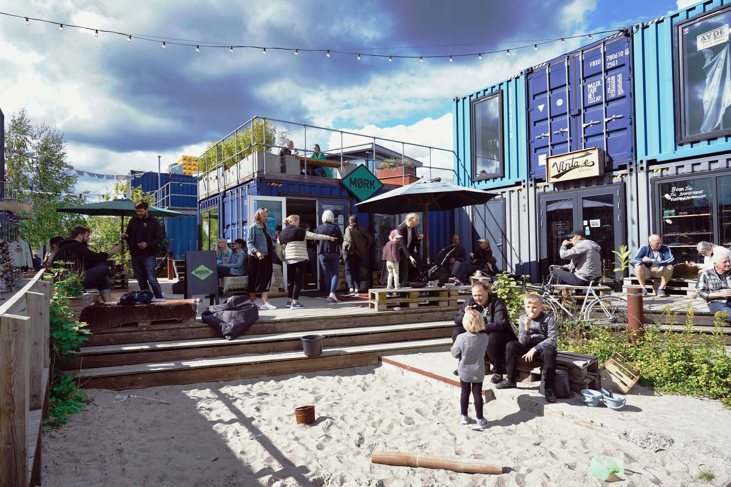
Tal om:
Byrummets funktion (hvad kan byrummet bruges til? - kan man gøre ophold i byrummet?
Brugere (Hvem bruger byrummet? Børn? Unge? Voksne? Gamle? Dyr?)
Materialer (hvilke materialer er anvendt f.eks. træ, beton, mursten, brosten, glas, stål m.m.)
Arkitekturen omkring byrummet (hvordan ser bygningerne rundt om ud? Er de nye eller gamle? Høje eller lave?)
Størrelsen (Hvor stort er byrummet? Føles det for stort? Eller for lille?)
Trafikken omkring byrummet (er der meget støj og trængsel? Eller stille og roligt?)
Planter (Er der træer? Blomsterbede? Buske?)
Kan I blive enige om tre ord, der beskriver stemningen?
Musicon bydel, Roskilde
Foto: Roskilde kommune

Slide 5
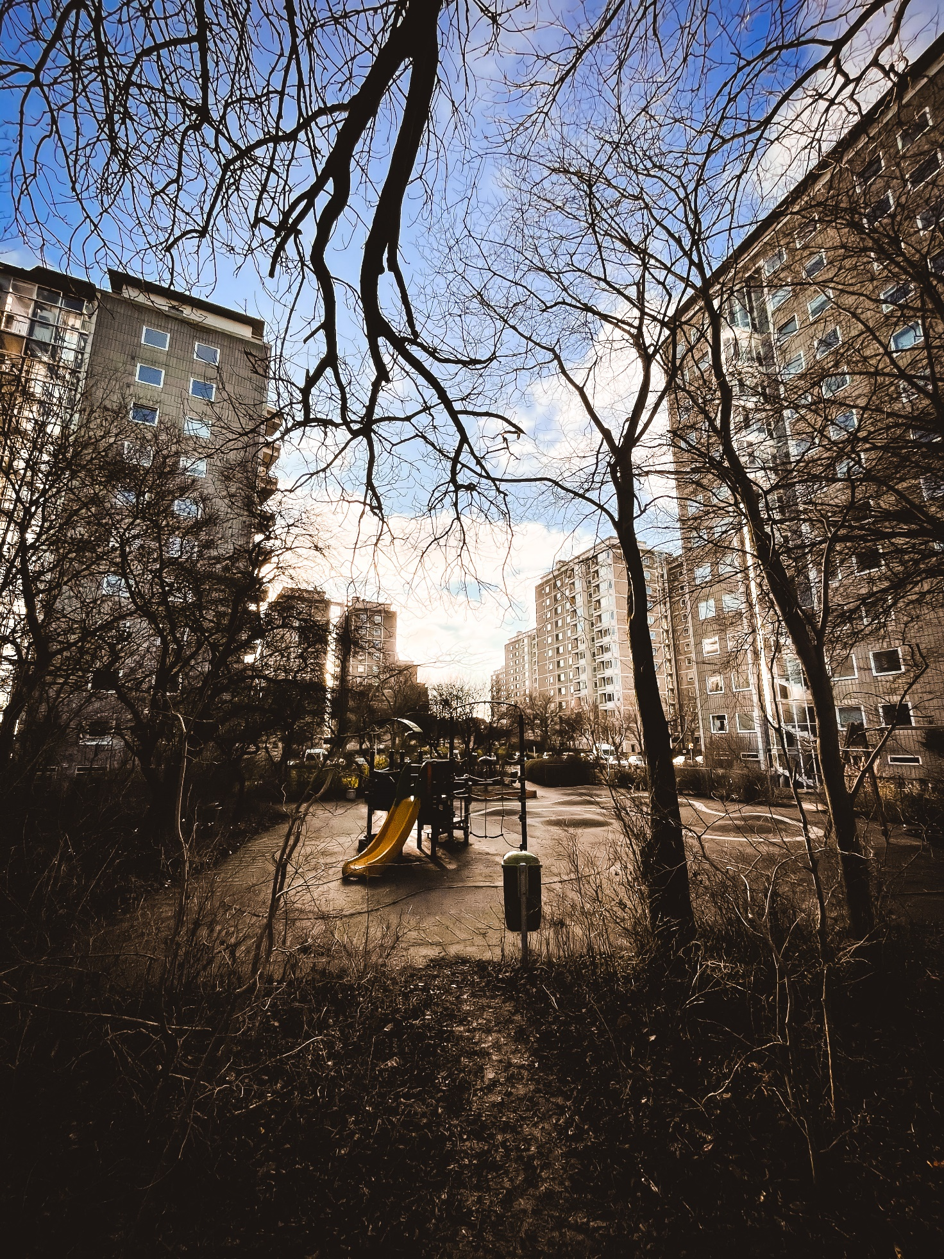
Tal om:
Byrummets funktion (hvad kan byrummet bruges til? - kan man gøre ophold i byrummet?
Brugere (Hvem bruger byrummet? Børn? Unge? Voksne? Gamle? Dyr?)
Materialer (hvilke materialer er anvendt f.eks. træ, beton, mursten, brosten, glas, stål m.m.)
Arkitekturen omkring byrummet (hvordan ser bygningerne rundt om ud? Er de nye eller gamle? Høje eller lave?)
Størrelsen (Hvor stort er byrummet? Føles det for stort? Eller for lille?)
Trafikken omkring byrummet (er der meget støj og trængsel? Eller stille og roligt?)
Planter (Er der træer? Blomsterbede? Buske?)
Kan I blive enige om tre ord, der beskriver stemningen?
Bellahøj, København
Foto: Malou Niemann

Slide 6
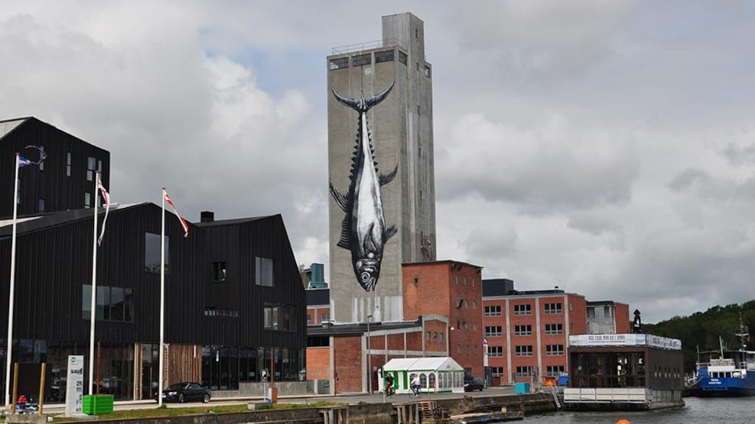
Tal om:
Byrummets funktion (hvad kan byrummet bruges til? - kan man gøre ophold i byrummet?
Brugere (Hvem bruger byrummet? Børn? Unge? Voksne? Gamle? Dyr?)
Materialer (hvilke materialer er anvendt f.eks. træ, beton, mursten, brosten, glas, stål m.m.)
Arkitekturen omkring byrummet (hvordan ser bygningerne rundt om ud? Er de nye eller gamle? Høje eller lave?)
Størrelsen (Hvor stort er byrummet? Føles det for stort? Eller for lille?)
Trafikken omkring byrummet (er der meget støj og trængsel? Eller stille og roligt?)
Planter (Er der træer? Blomsterbede? Buske?)
Kan I blive enige om tre ord, der beskriver stemningen?
Odense Havn
Foto: Odense Kommune, Henrik Have

Slide 7
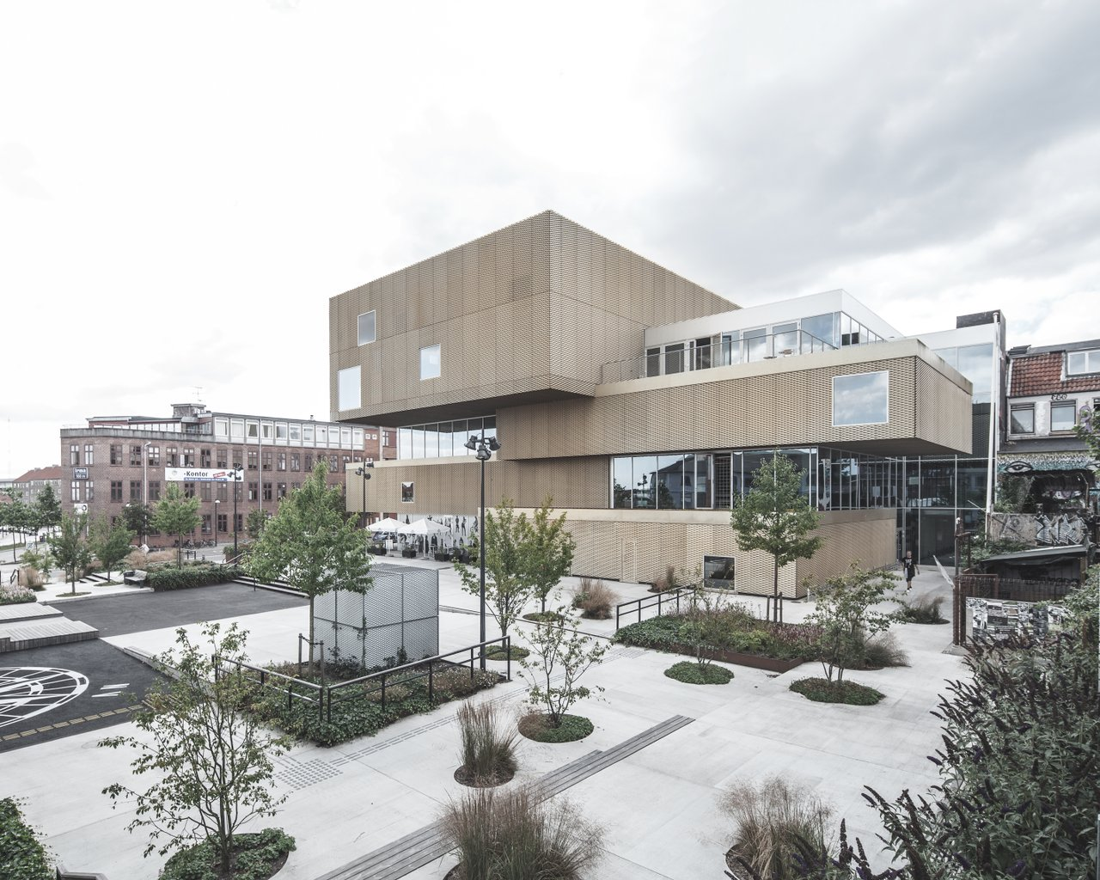
Bibliotekspladsen, Nordvest
Foto: Rasmus Hjortshøj, VisitDenmark
Tal om:
Byrummets funktion (hvad kan byrummet bruges til? - kan man gøre ophold i byrummet?
Brugere (Hvem bruger byrummet? Børn? Unge? Voksne? Gamle? Dyr?)
Materialer (hvilke materialer er anvendt f.eks. træ, beton, mursten, brosten, glas, stål m.m.)
Arkitekturen omkring byrummet (hvordan ser bygningerne rundt om ud? Er de nye eller gamle? Høje eller lave?)
Størrelsen (Hvor stort er byrummet? Føles det for stort? Eller for lille?)
Trafikken omkring byrummet (er der meget støj og trængsel? Eller stille og roligt?)
Planter (Er der træer? Blomsterbede? Buske?)
Kan I blive enige om tre ord, der beskriver stemningen?

Slide 8
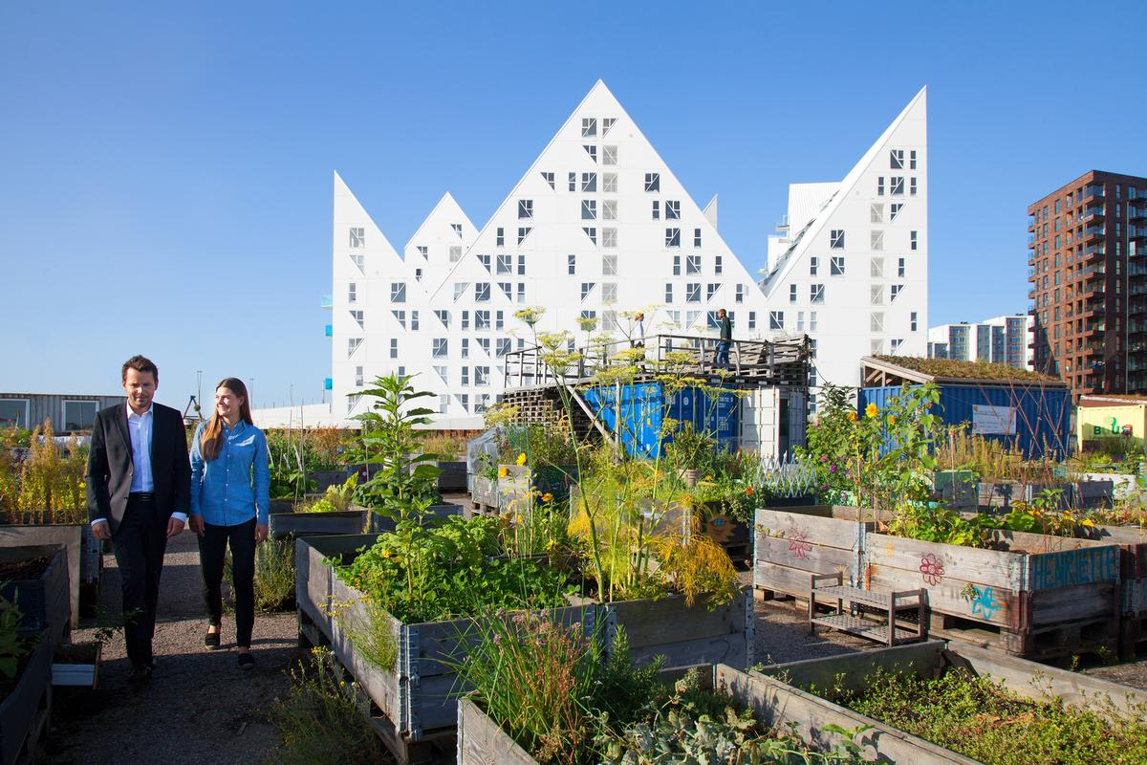
Tal om:
Byrummets funktion (hvad kan byrummet bruges til? - kan man gøre ophold i byrummet?
Brugere (Hvem bruger byrummet? Børn? Unge? Voksne? Gamle? Dyr?)
Materialer (hvilke materialer er anvendt f.eks. træ, beton, mursten, brosten, glas, stål m.m.)
Arkitekturen omkring byrummet (hvordan ser bygningerne rundt om ud? Er de nye eller gamle? Høje eller lave?)
Størrelsen (Hvor stort er byrummet? Føles det for stort? Eller for lille?)
Trafikken omkring byrummet (er der meget støj og trængsel? Eller stille og roligt?)
Planter (Er der træer? Blomsterbede? Buske?)
Kan I blive enige om tre ord, der beskriver stemningen?
Isbjerget, Taghaver, Aarhus
Foto: Kim Wyon, VisitDenmark

Slide 9
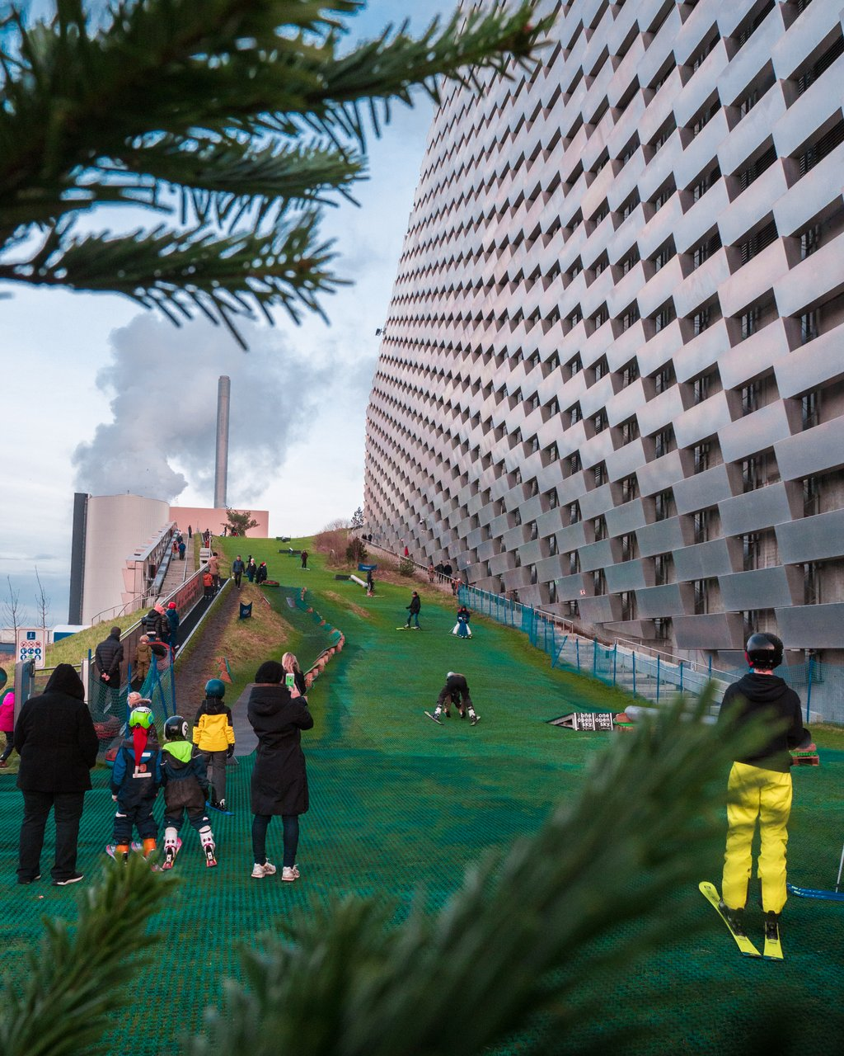
Tal om:
Byrummets funktion (hvad kan byrummet bruges til? - kan man gøre ophold i byrummet?
Brugere (Hvem bruger byrummet? Børn? Unge? Voksne? Gamle? Dyr?)
Materialer (hvilke materialer er anvendt f.eks. træ, beton, mursten, brosten, glas, stål m.m.)
Arkitekturen omkring byrummet (hvordan ser bygningerne rundt om ud? Er de nye eller gamle? Høje eller lave?)
Størrelsen (Hvor stort er byrummet? Føles det for stort? Eller for lille?)
Trafikken omkring byrummet (er der meget støj og trængsel? Eller stille og roligt?)
Planter (Er der træer? Blomsterbede? Buske?)
Kan I blive enige om tre ord, der beskriver stemningen?
Copenhill, København
Foto: Daniel Rasmussen, VisitDenmark

Slide 10
Tal om:
Byrummets funktion (hvad kan byrummet bruges til? - kan man gøre ophold i byrummet?
Brugere (Hvem bruger byrummet? Børn? Unge? Voksne? Gamle? Dyr?)
Materialer (hvilke materialer er anvendt f.eks. træ, beton, mursten, brosten, glas, stål m.m.)
Arkitekturen omkring byrummet (hvordan ser bygningerne rundt om ud? Er de nye eller gamle? Høje eller lave?)
Størrelsen (Hvor stort er byrummet? Føles det for stort? Eller for lille?)
Trafikken omkring byrummet (er der meget støj og trængsel? Eller stille og roligt?)
Planter (Er der træer? Blomsterbede? Buske?)
Kan I blive enige om tre ord, der beskriver stemningen?
Konditaget Lüders, Nordhavn
Foto: VisitDenmark

Slide 11
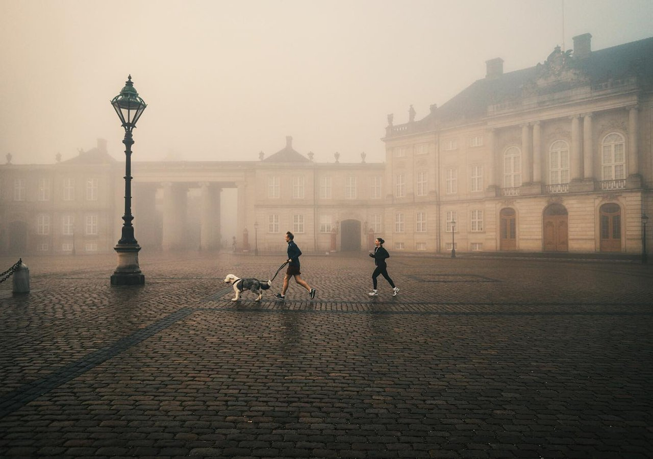
Tal om:
Byrummets funktion (hvad kan byrummet bruges til? - kan man gøre ophold i byrummet?
Brugere (Hvem bruger byrummet? Børn? Unge? Voksne? Gamle? Dyr?)
Materialer (hvilke materialer er anvendt f.eks. træ, beton, mursten, brosten, glas, stål m.m.)
Arkitekturen omkring byrummet (hvordan ser bygningerne rundt om ud? Er de nye eller gamle? Høje eller lave?)
Størrelsen (Hvor stort er byrummet? Føles det for stort? Eller for lille?)
Trafikken omkring byrummet (er der meget støj og trængsel? Eller stille og roligt?)
Planter (Er der træer? Blomsterbede? Buske?)
Kan I blive enige om tre ord, der beskriver stemningen?
Amalienborg Slotsplads, København
Foto: Oliver tcb, VisitDenmark

Slide 12
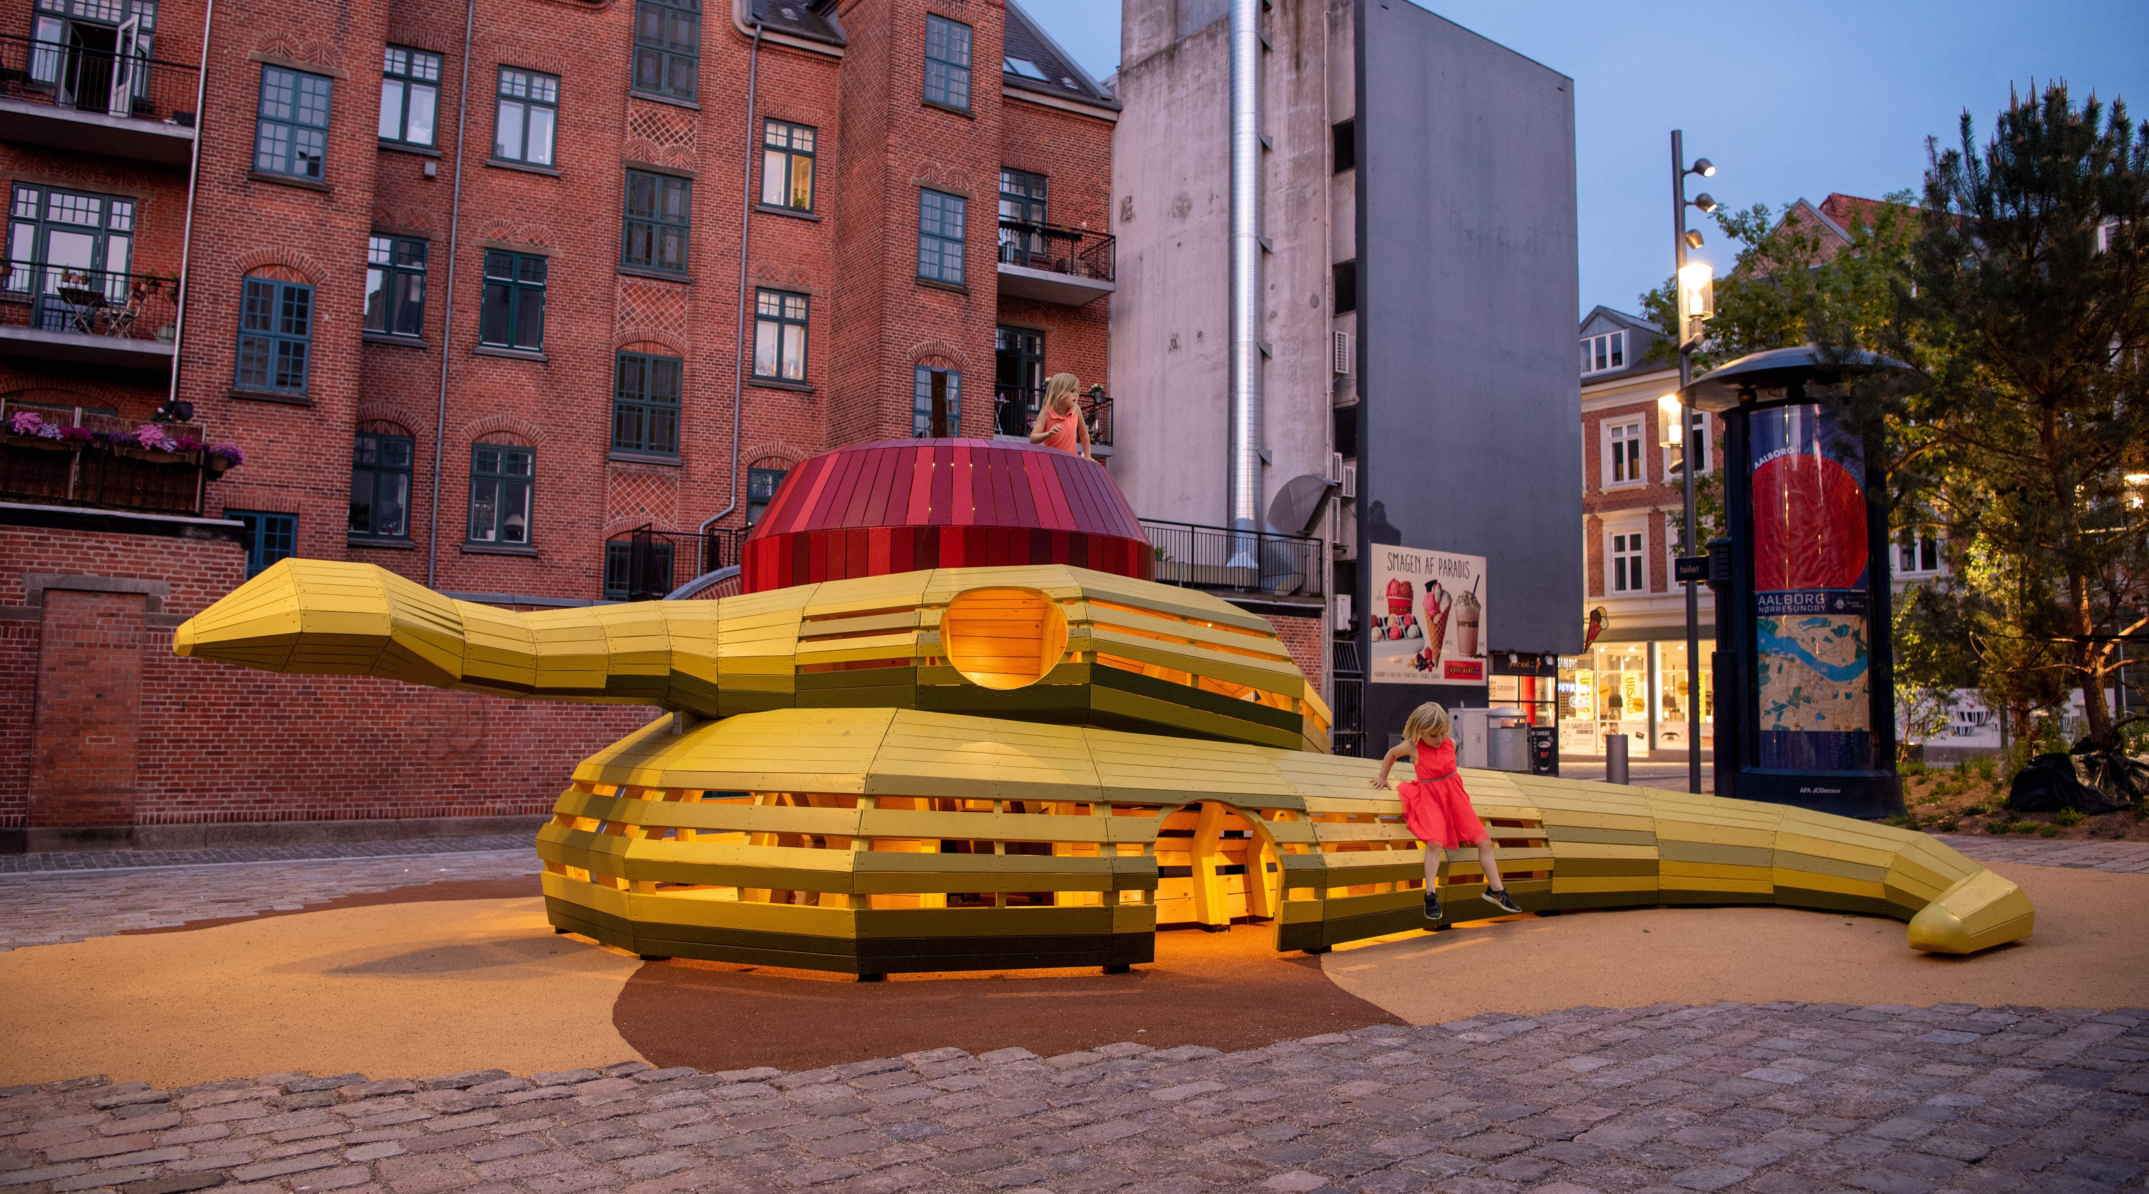
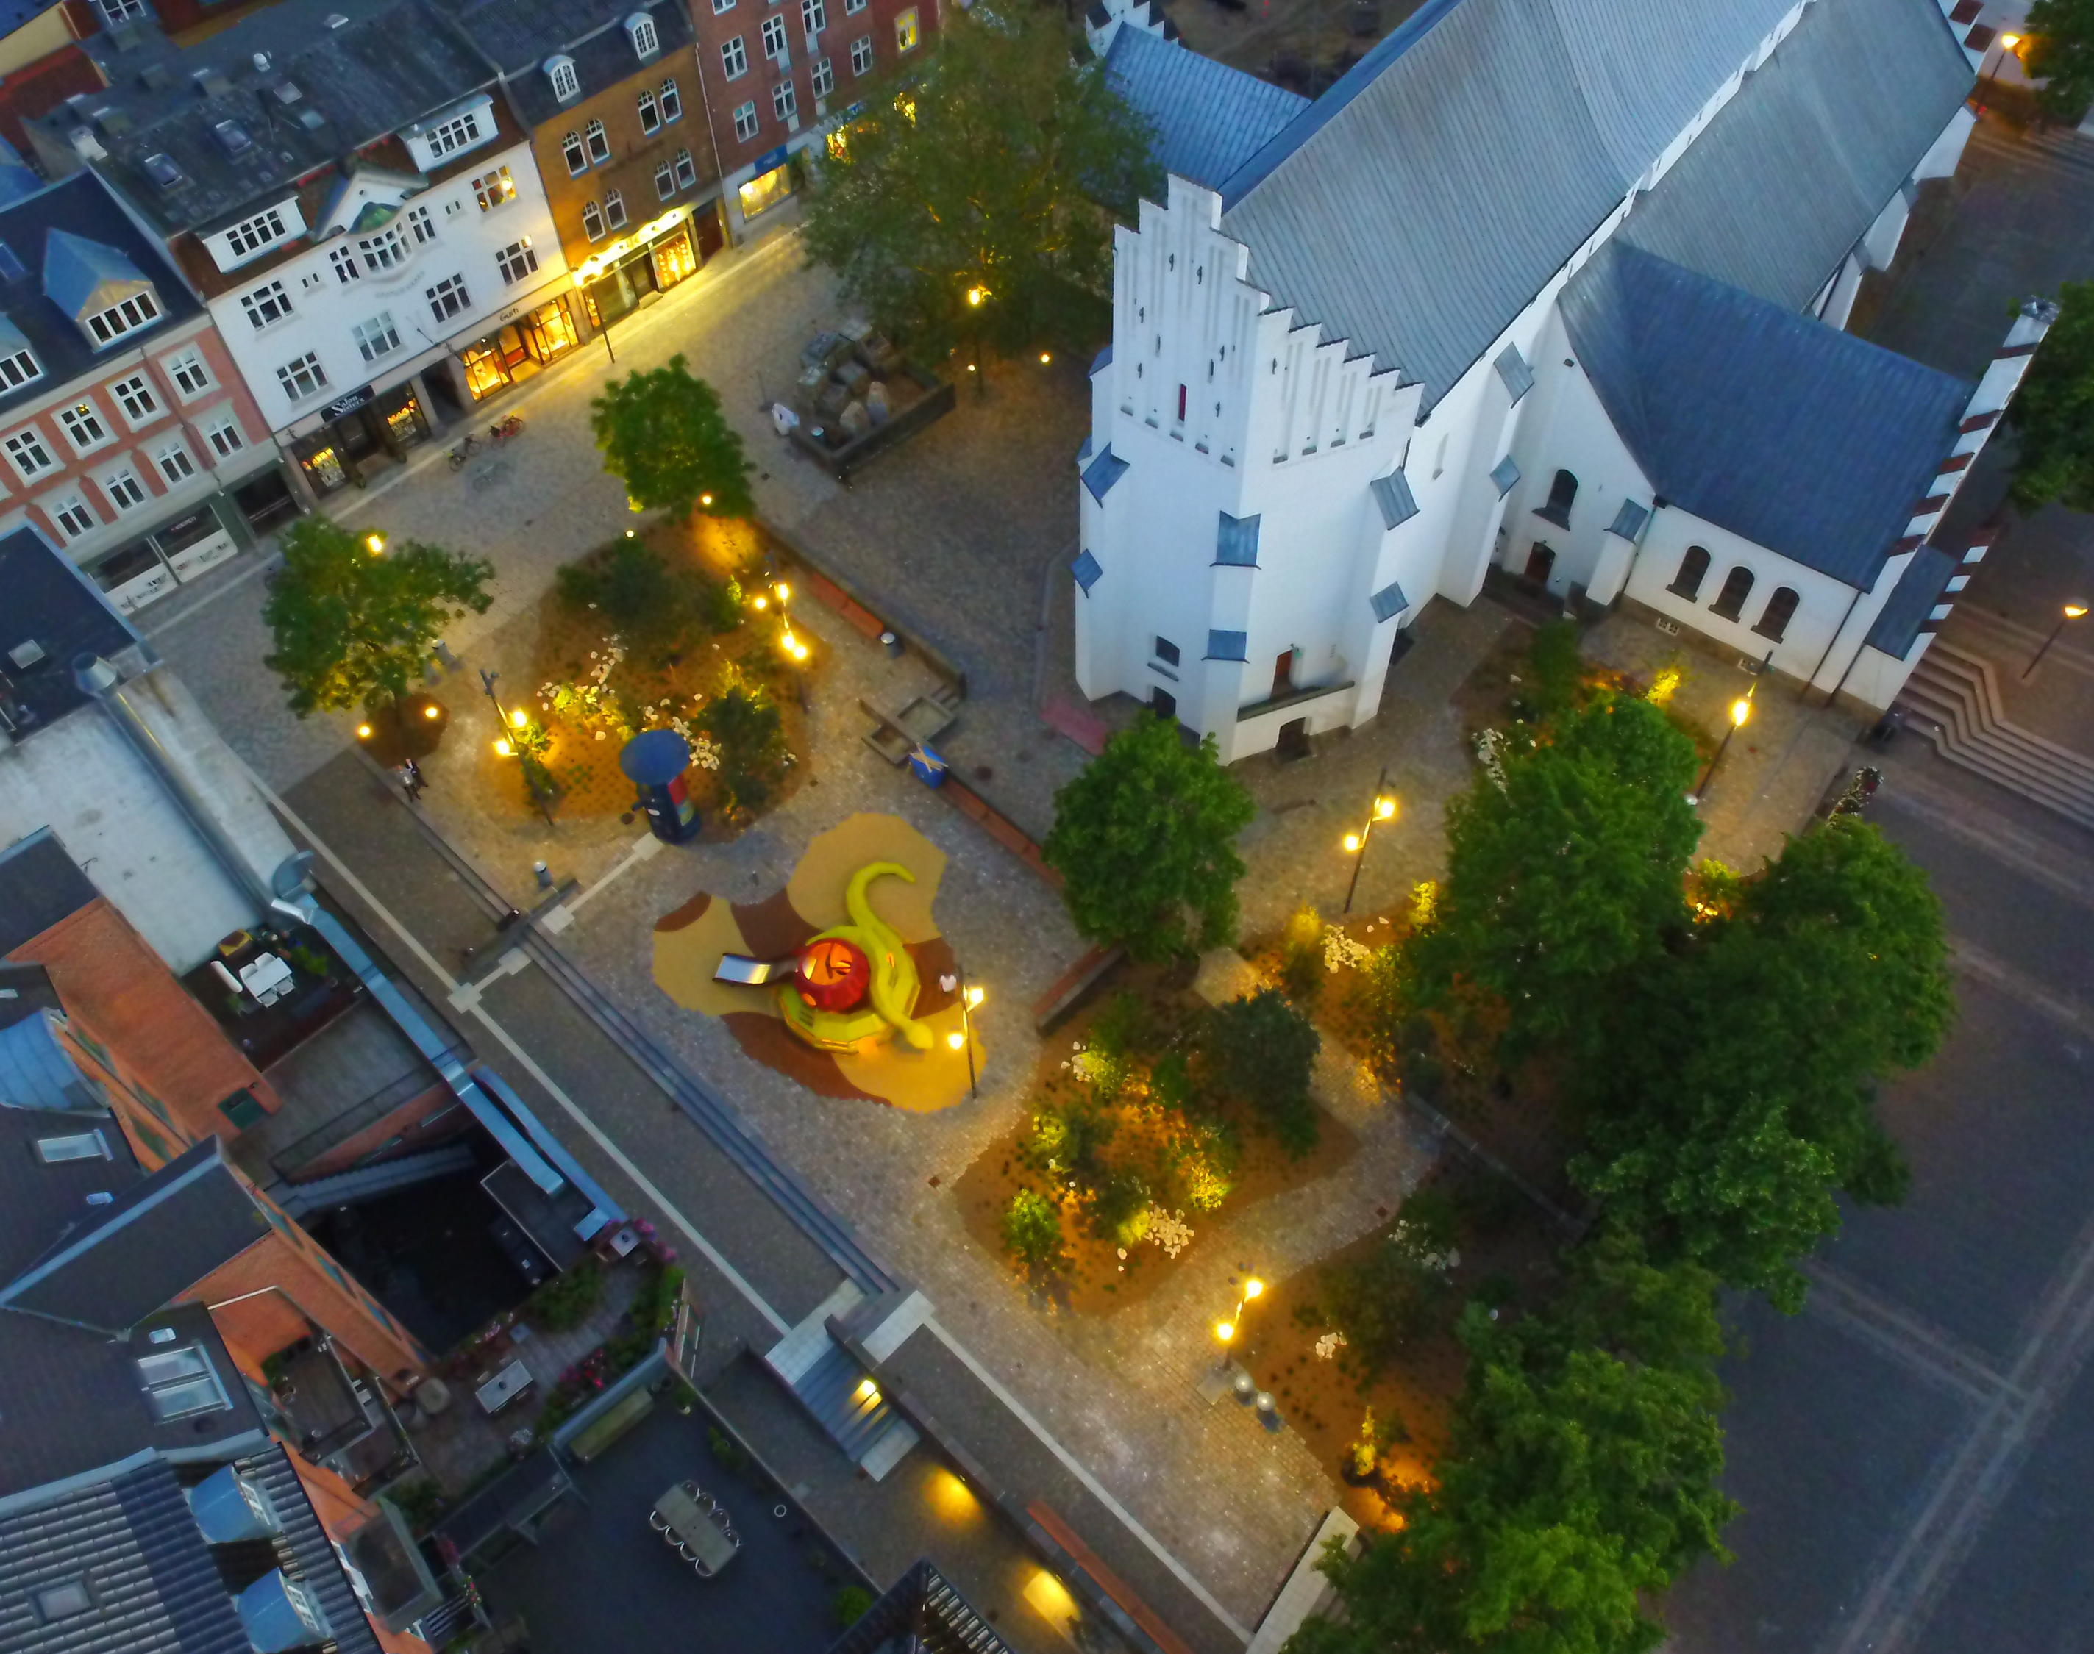
Tal om:
Byrummets funktion (hvad kan byrummet bruges til? - kan man gøre ophold i byrummet?
Brugere (Hvem bruger byrummet? Børn? Unge? Voksne? Gamle? Dyr?)
Materialer (hvilke materialer er anvendt f.eks. træ, beton, mursten, brosten, glas, stål m.m.)
Arkitekturen omkring byrummet (hvordan ser bygningerne rundt om ud? Er de nye eller gamle? Høje eller lave?)
Størrelsen (Hvor stort er byrummet? Føles det for stort? Eller for lille?)
Trafikken omkring byrummet (er der meget støj og trængsel? Eller stille og roligt?)
Planter (Er der træer? Blomsterbede? Buske?)
Kan I blive enige om tre ord, der beskriver stemningen?
Æblen og slangen, Budolfi Plads, Ålborg
Foto: Monstrup

Slide 13
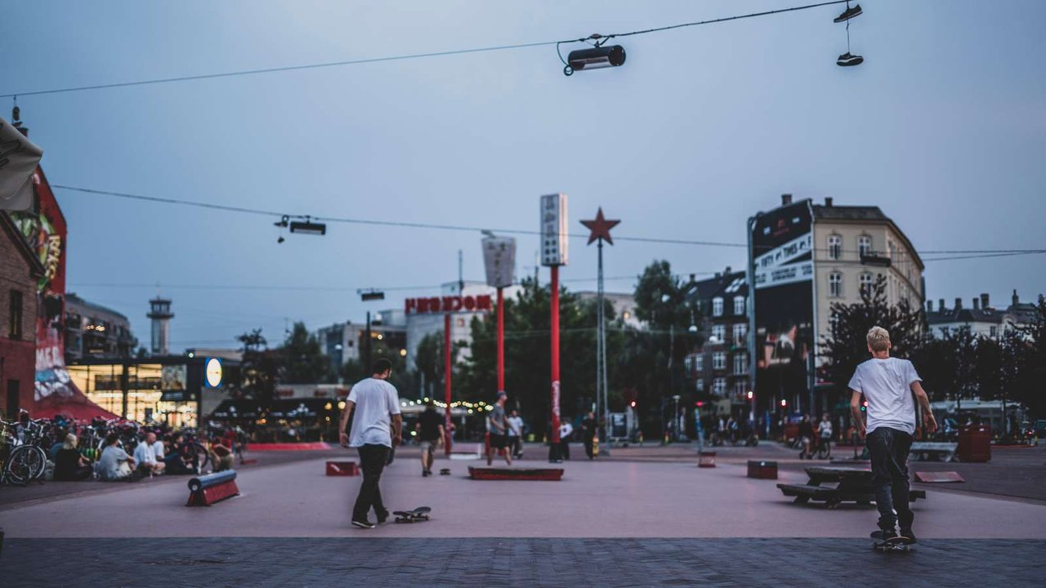
Tal om:
Byrummets funktion (hvad kan byrummet bruges til? - kan man gøre ophold i byrummet?
Brugere (Hvem bruger byrummet? Børn? Unge? Voksne? Gamle? Dyr?)
Materialer (hvilke materialer er anvendt f.eks. træ, beton, mursten, brosten, glas, stål m.m.)
Arkitekturen omkring byrummet (hvordan ser bygningerne rundt om ud? Er de nye eller gamle? Høje eller lave?)
Størrelsen (Hvor stort er byrummet? Føles det for stort? Eller for lille?)
Trafikken omkring byrummet (er der meget støj og trængsel? Eller stille og roligt?)
Planter (Er der træer? Blomsterbede? Buske?)
Kan I blive enige om tre ord, der beskriver stemningen?
Den Røde Plads, Nørrebro, København
Foto: Giuseppe Liverino, VisitDenmark

